Slide 1
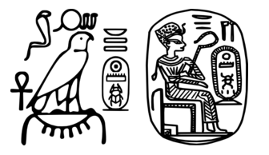
Jak ovlivnila kultura starověku kulturu dnešních evropských států
Vytvořily: Brůžová Nikola, Dostálová Nikol, Lexová Veronika Ročník: 3.,HKS, 2016/2017 Předmět: Duchovní kultura Evropy
Česká zemědělská univerzita v Praze Kamýcká 129 165 00 Praha 6 - Suchdol

Slide 2
Obsah
Časové rozpětí starověku
Staroorientální civilizace
Starověké civilizace
Zdroje
Otázky
a jejich popis s jednotlivými prvky

Slide 3
Časové rozpětí
Starověk – od 4 000 př. n. l. – 476 n. l.
Antika – 1 000 př. n. l. – cca 500 n. l.
Vrchol starověku; Antiquitas
Současnost – od 21. stol.

Slide 4
Starověké civilizace
Staroorientální
Egypt
Mezopotámie
Indie
Čína
Antické
Řecko
Řím

Slide 5
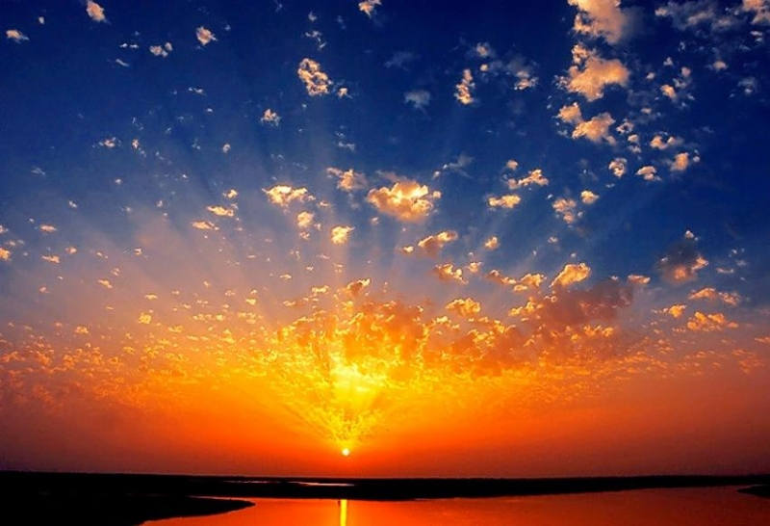
Staroorientální státy
Vznikaly na východě, kde vychází Slunce.
Příčinami vzniku byla potřeba řídit a organizovat obchod a obrana před nepřáteli.
Funkce: hospodářsko-organizační, politická, vojenská, kulturní, řídící, kontrolní
Panovník měl neomezenou moc, jeho postavení bylo posíleno božským původem.
Zemědělství zdroj obživy
Otrokářské státy
Teokratické státy

Slide 6
Starověký Egypt
V čele Egypta stál vládce – Faraon
Egypťané se živili zemědělstvím
Důležitý byl kult posmrtného života

Slide 7
Architektura
Pyramidy
Mastaby
Hrobky
Skalní hrobky
Chrámy

Slide 8
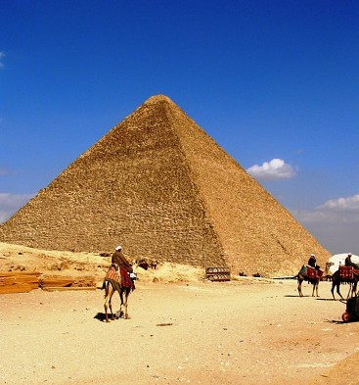
Pyramidy v Gíze

Slide 9
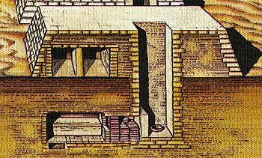
Mastaby

Slide 10
Hrobka faraona Thutmose III.

Slide 11
Egyptský chrám Kóm Ombo

Slide 12
Sochařství a malířství
Sochy monumentální a realistické
Malířství zobrazovalo i život nižších vrstev

Slide 13
Narmerova paleta

Slide 14
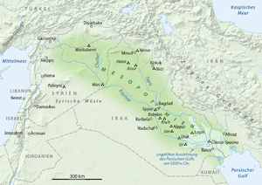
Mezopotámie
Rozkládala se mezi Eufratem a Tigridem v oblasti Přední Asie

Slide 15
Architektura
Zikkurat
Nejvíce památek se dochovalo v městě Babylon
Ištařina brána
Babylónská věž

Slide 16
Zikkurat

Slide 17
Město Babylón

Slide 18
Ištařina brána

Slide 19
Babylónská věž

Slide 20
Sochařství
Používal se bronz
Dáma z Varky z bílého mramoru
Standarta z Uru

Slide 21
Dáma z Varky

Slide 22
Standarta z Uru

Slide 23
Indie
Konzervativní umění
Města Harappa a Mohendžo-daro
Stúpa
Sochy Buddhy

Slide 24
Pozůstatky studny a jakýchsi „městských lázní z Harappy

Slide 25
Stúpa

Slide 26
Socha Buddhy

Slide 27
Čína
Materiál dřevo
Pagoda
Keramika
Porcelán
Hedvábí
Vynalézání papíru
Kaligrafie

Slide 28
Pagoda

Slide 29
Kaligrafie

Slide 30
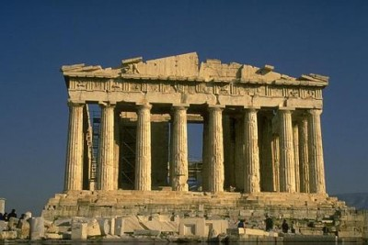
Řecká civilizace
Řeckou civilizaci vytvořily skupiny malých národů
Nejznámější = Sparta, Athény
Do 8. st. př. n. l. = začali Řekové navazovat obchodní styky s jinými národy
Nový objev od Féničanů = PÍSMO
Kolem roku 600 př. n. l. = převzaty mince
R. 510 př. n. l. = Hippias vyhnán z města Athény
Přejata slova z řečtiny:
panorama, paragraf, fáze, fanatický, filantropie

Slide 31
Minojská a Mykénská kultura
Začaly se rozvíjet už ve 3. tisíciletí př. n. l. Kolem roku 1470 př. n. l. zničena minojská kulturu. ➔ Proč? To je velkou otázkou…
Minojská kultura
Mykénská kultura
Neválečný charakter
Výborná pozice proti nepřátelům
Bez válečnictví a výrazných sociálních konfliktů
DOPAD = chybějí válečné scény, obrazy
Výrazně vojenský ráz
Důkazy na památkách: bojovníci, lov
Vozatajství = velká tradice
Kolem 1 200 př. n. l. byla zničena „mořskými národy“

Slide 32
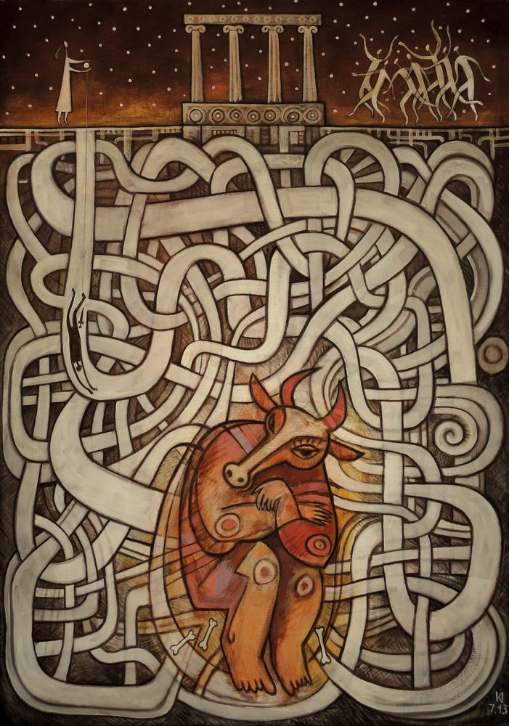
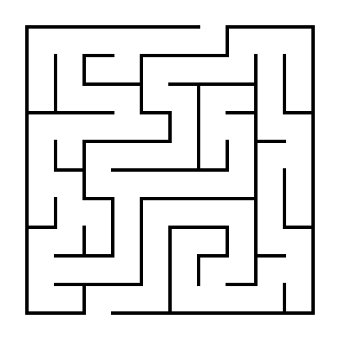
Minojská kultura
Kultura byla objevena až na počátku 20. století
Při vykopávkách paláce v Knóssu
Druhý název tedy je „Krétská“
Rozmach 2. tisíciletí př. n. l.
Byla jemná, smyslová a kultivovaná

Slide 33
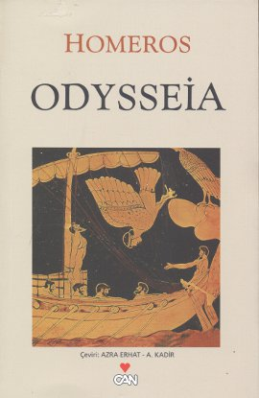
Mykénská kultura
Homérské zpěvy
Ilias a Odysea
Epos, lyrika, epika, drama
Sportovní reportáž
Sporty: koňská spřežení, box, zápas, běh, hod diskem, hod oštěpem
Myšlenka Fair – Play

Slide 34
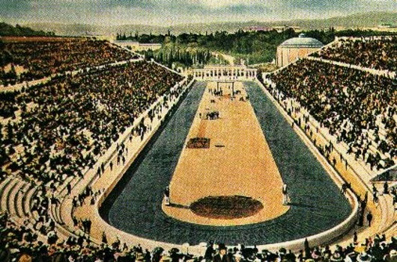
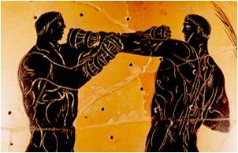
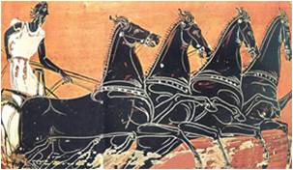
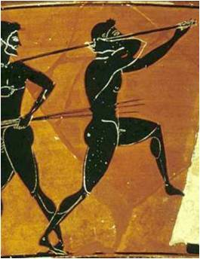
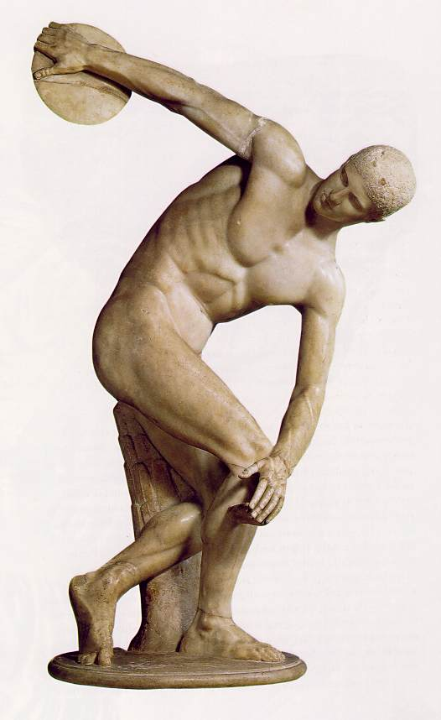

Slide 35
Antická kultura
Začala se rozvíjet zhruba od 8. století
Pro svobodné občany byl získán volný čas
(Scholé z lat. „škola, školní“, z řečt. „volný čas“)
Existence výchovného systému
Systém Spartský
Systém Aténský (Athénský)

Slide 36
Výchovné systémy
Spartský systém
Aténský systém
Ekonomika, politika
Zemědělský stát
Závislost na heliótech
Tvrdost, nekompromisnost a bezohlednost bojovníků
Těžiště výchovy
Vojenský výcvik, otužování, hudba, zpěv, tanec
„Život ve Spartě se podobal životu v kasárnách…“
Chlapci a dívky od 7 do 18 let
Ekonomika, politika
Řecký ideál
Všestranná a harmonická výchova
Kalokaghatia
Součástí výchovy byly 3 složky:
Gymnastika, muzika, výuka čtení a psaní
Dívky byly vyloučeny z výchovy
Vrcholné zařízení = Gymnázium

Slide 37
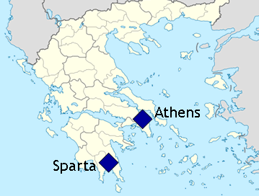
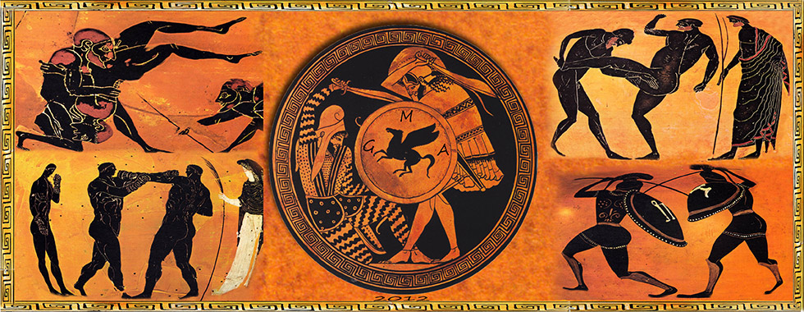
Aténský a Spartský systém

Slide 38
Řecká Alfabeta
Zkusíme si napsat:
Thériso
Spartohori

Slide 39
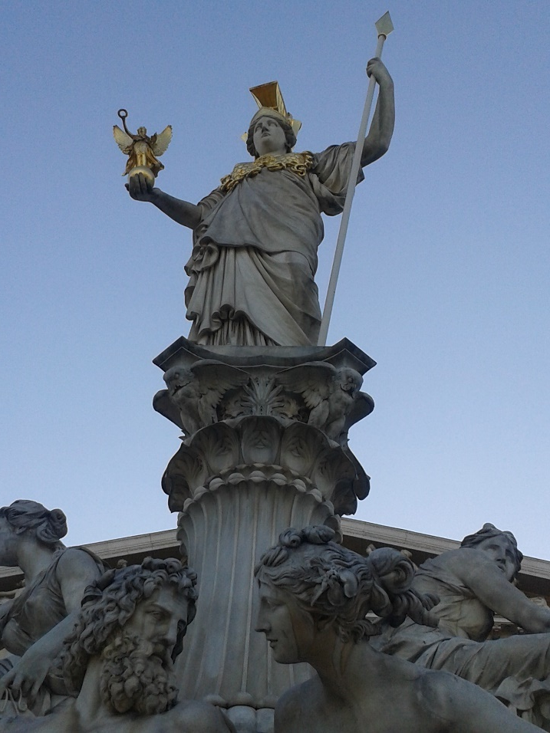
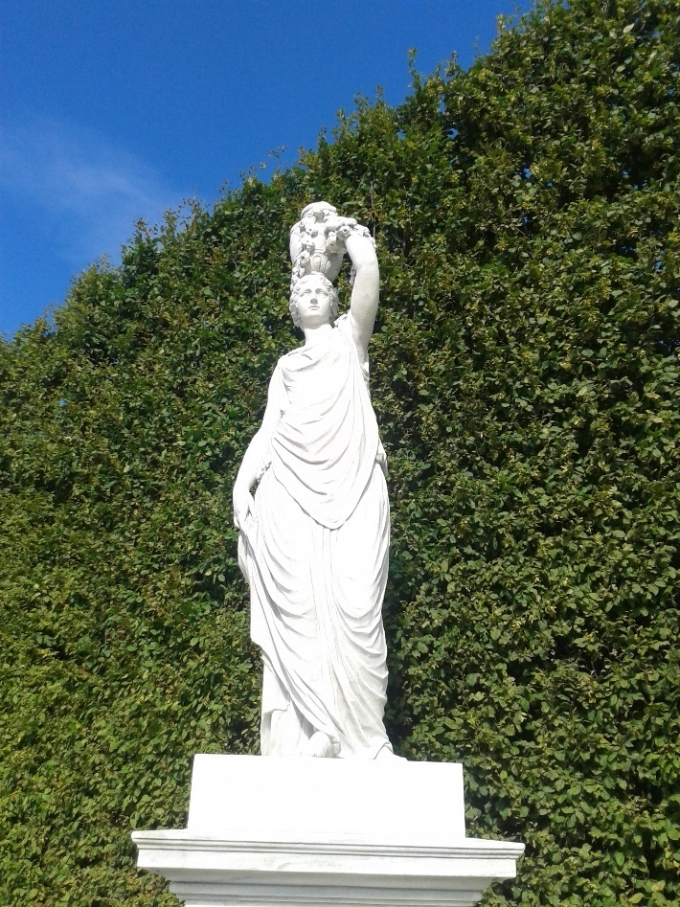
Umění
Sochařství
Polidštěné umění

Slide 40
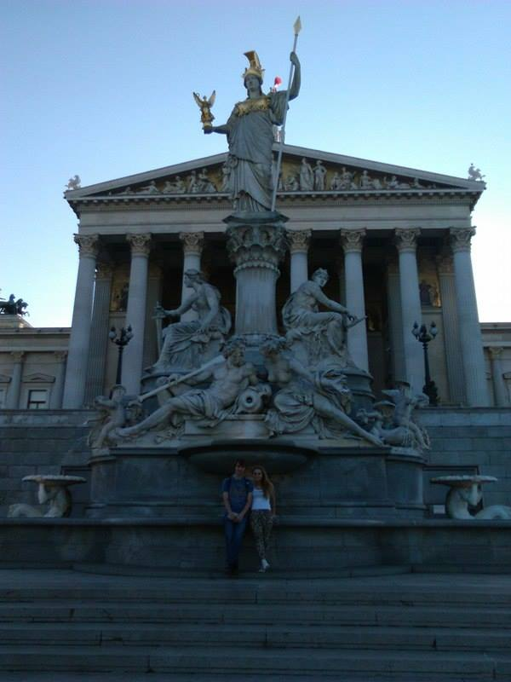
Architektura
Architektura
Obdélníkový půdorys, sloupy na obvodu, sedlá střecha
řády sloupů: dórský, iónský, korintský

Slide 41
Architektura

Slide 42
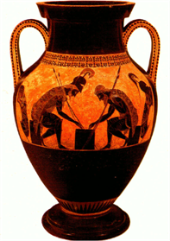
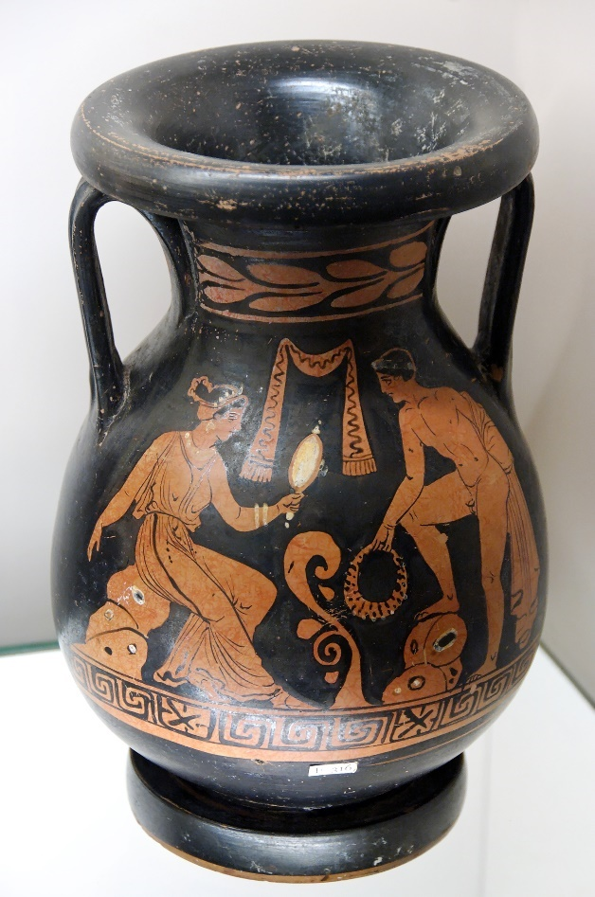
Malířství
Fresková tvorba
Malby na keramice

Slide 43
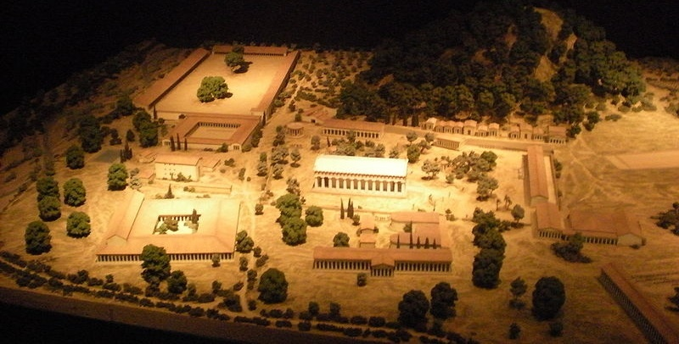
Olympijské hry
OH se poprvé konali na Olympii 776. př. n. l.
na počest boha Dia, počest mrtvých hrdinů (Pelopa), počet bohů plodnosti, zkoušky dospělosti
1. posvátný mír v době olympijských her – smlouva byla zapsána na disk, která se uložen v chrámu bohyně Héry
Za zakladatele OH je považován Zeus nebo jeho syn Héraklés a uctění Pelops – podle básníka Pindara
Do 14tých olympijských her byly jednodenní záležitostí a soutěžilo se jen v běhu „na jeden stadion“ (dromos; 192,27 m)
Vítězem se stal kuchař z Élidy jménem Koroibos.

Slide 44
Disciplíny starověkých olympijských her
724 př. n. l. = Běh na dva stadiony
720 př. n. l. = vytrvalostní běh
708 př. n. l. = Pentathlón - pětiboj (běh, skok do dálky, hod diskem, hod oštěpem, zápas/palé)
688 př. n. l. = Box/ Pygmé
680 př. n. l. = Závody koňských čtyřspřežích
648 př. n. l. = Pankration – box + zápas
648 př. n. l. = závody na koních
520 př. n. l. = běh ozbrojenců / Hoplités
Postupem času se vytvářeli různé disciplíny, které známe dnes: dvouspřežení, závody klisen, hřebců, vozatajství,
V 7 st. př. n. l. = prodloužení her na 2 až 5 dní, staly se významnější událostí = pro všechny Řeky
Rok před začátkem OH oznamovali poslové přesný termín olympijských slavností a vyhlašovali
„svatý mír“ (ekecheiría). = příprava pro sportovce
Hry pro Ženy = Heráie

Slide 45
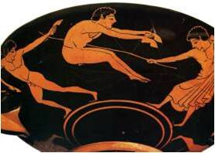
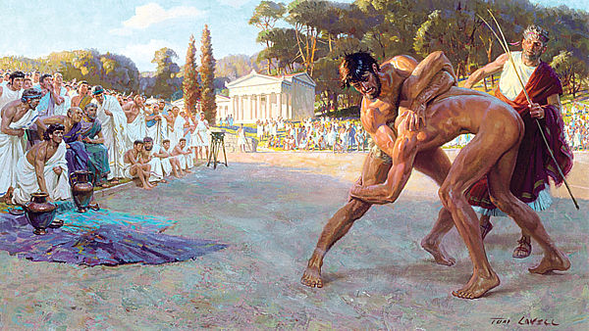

Slide 46
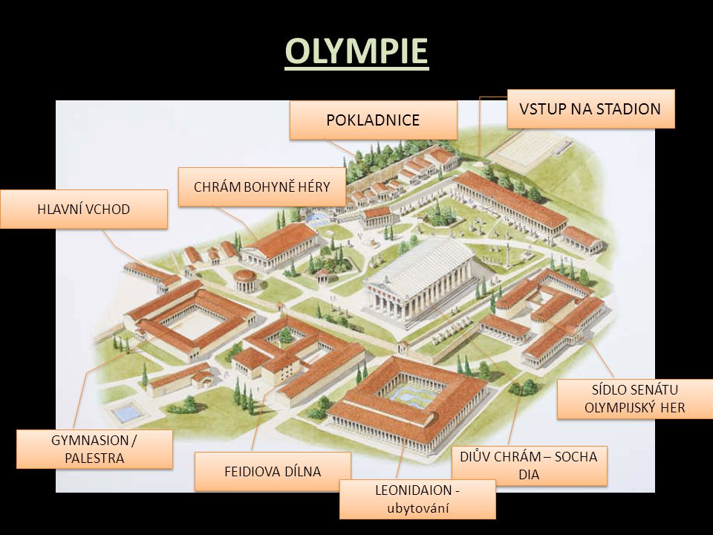
Nové aspekty při OH
Korupce
Sponzoring
Mezinárodní OH

Slide 47
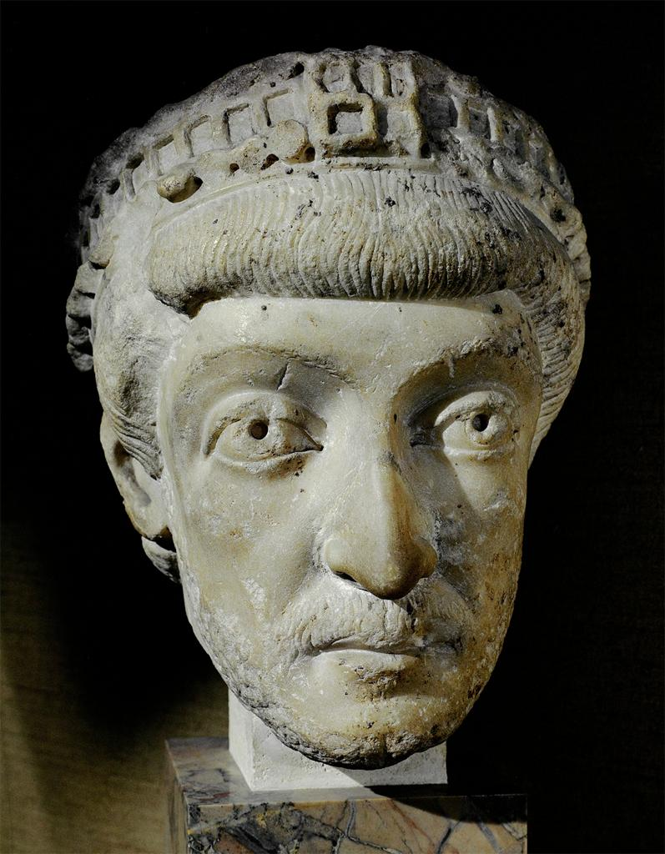
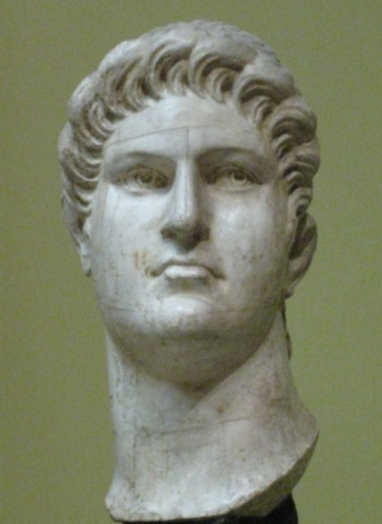
Zánik starověkých olympijských her
Rozšířením římského vlivu roku 146 př. n. l. došlo ke změně antických her a k úpadku.
gladiátorské hry
K úpadku přispěl císař Nero a náboženské poměry.
V roce 395 n. l. byly OH císařem Theodosiusem zakázány.
Celkem se konalo 293 olympijských her.
Obnova 1894 Pierre de Coubertin.

Slide 48
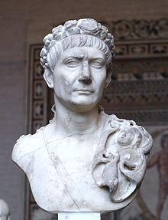
Starověký Řím
753 př. n. l. – 476. n. l.
království → republika → císařství
Největší rozsah za císaře Traiana.
latina, řečtina
přejatá slova z latiny:
advokát, aspekt, defekt, filosof, kongres, patron, respekt, imperativ, infinitiv, nominativ

Slide 49
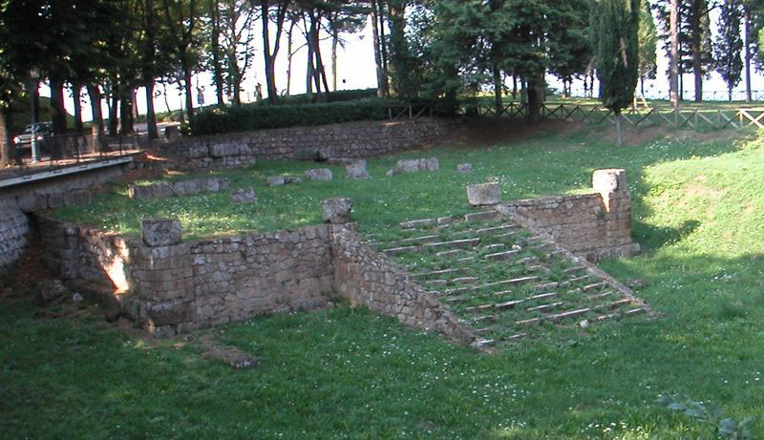
Etruská kultura
Neindoevropský původ v Etrurii
řemeslníci, obchodníci, námořníci, vojáci, umělci, architekti
Etruština nebyla doposud rozluštěna.
Polyteismus
Příchod Etrusků vedl ke vzniku Říma („cloaca maxima“)
kameny, cihly, klenba, oblouk
vodovody, kanalizace
zdobené budovy s freskami
Předchůdci gladiátorských her.
zubní náhrady
městské státy
Rozvinuli obchod s Řeky a Kelty.

Slide 50
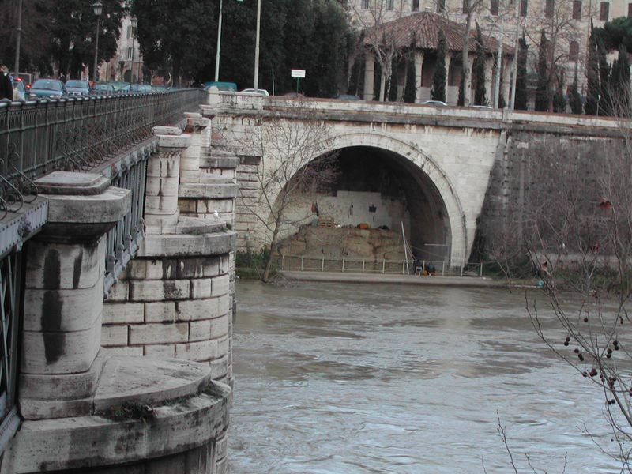
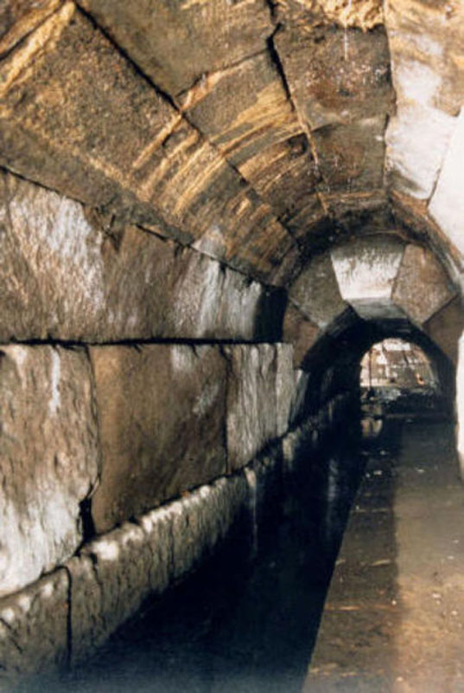
„Cloaca maxima“ - velký římský kanál, který ústí pod moderním mostem a ještě plní funkci – valená klenba

Slide 51
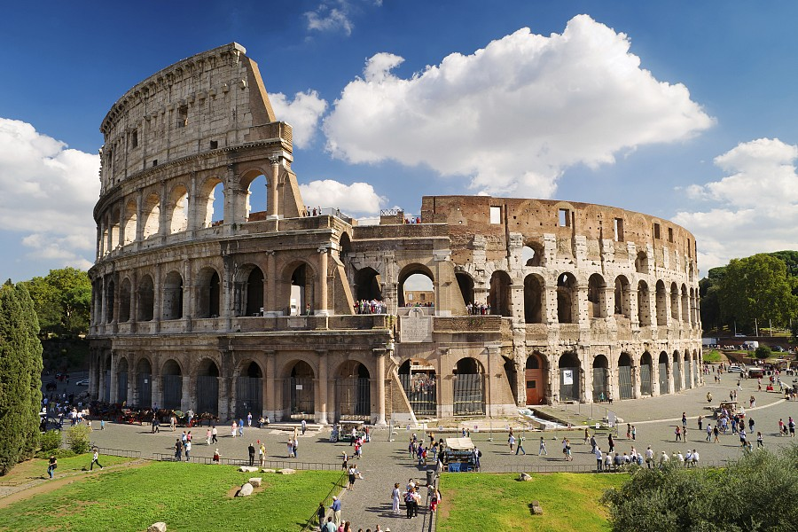
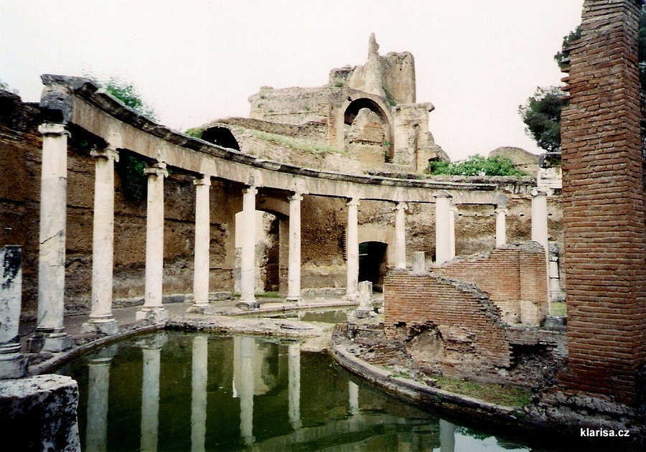
Římská kultura
Architektura – cihla, beton, baziliky, lázně, amfiteatr, divadla, císařské paláce, domy, silnice, akvadukty, kanály

Slide 52
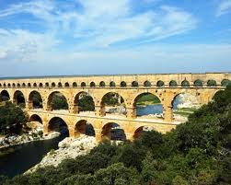
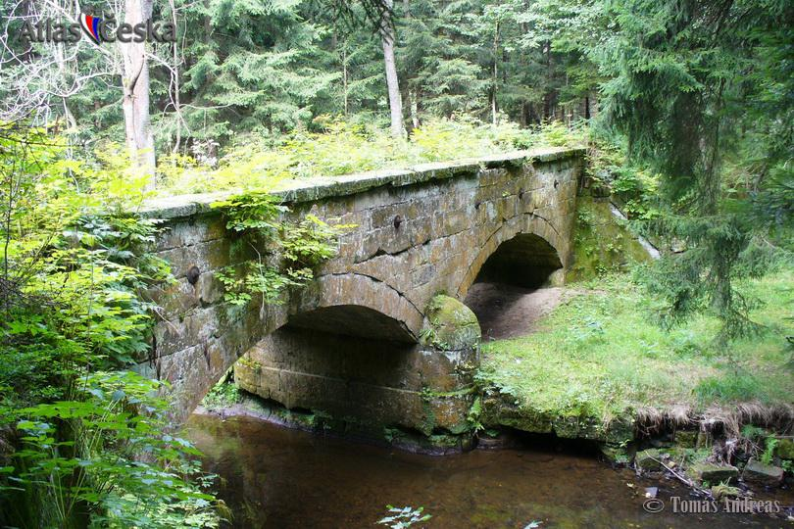
Akvadukty

Slide 53
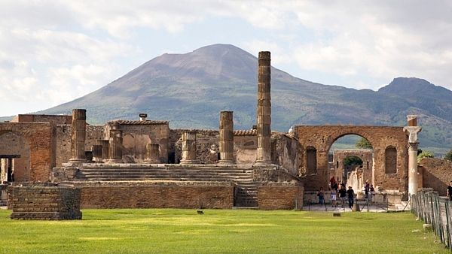
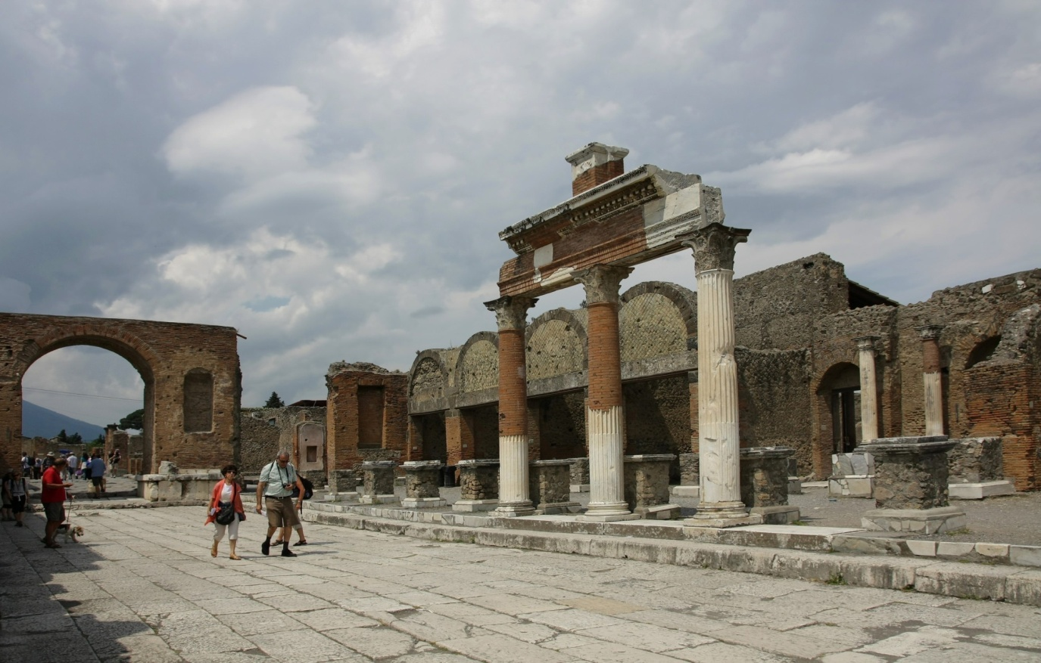
Město Pompeje

Slide 54
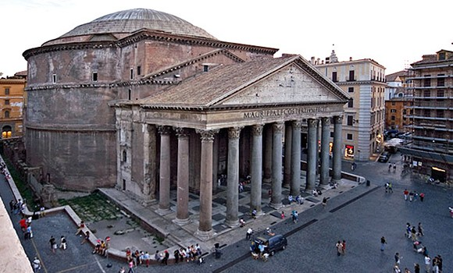
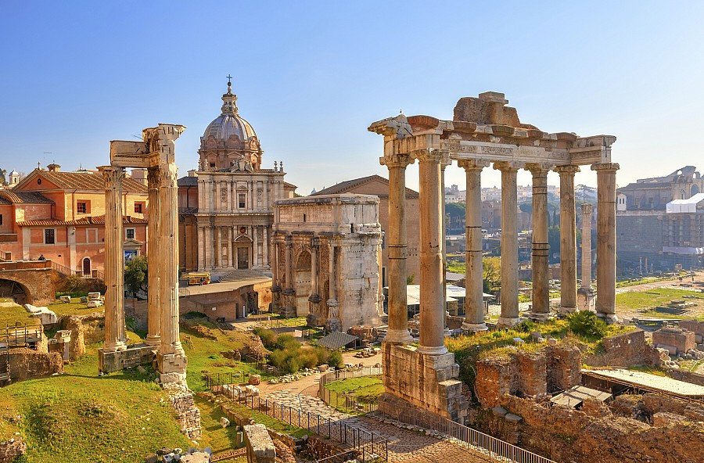
Pantheon x Forum Romanum

Slide 55
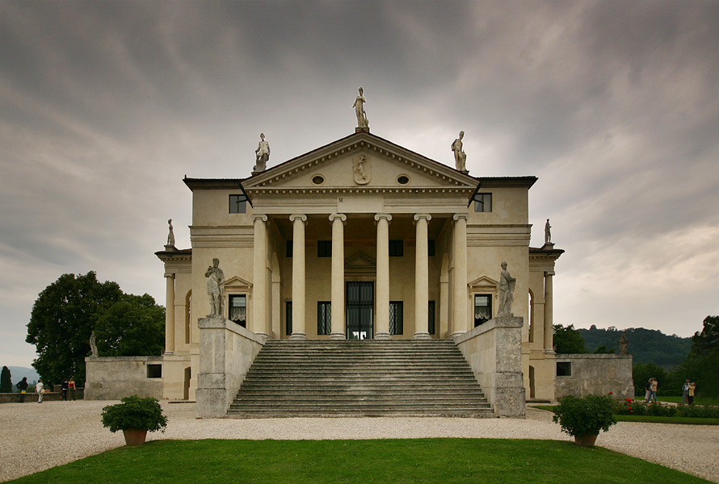
La Rotonda

Slide 56
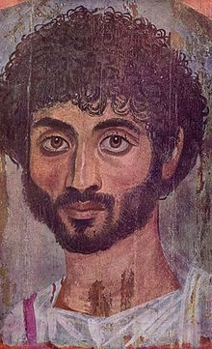
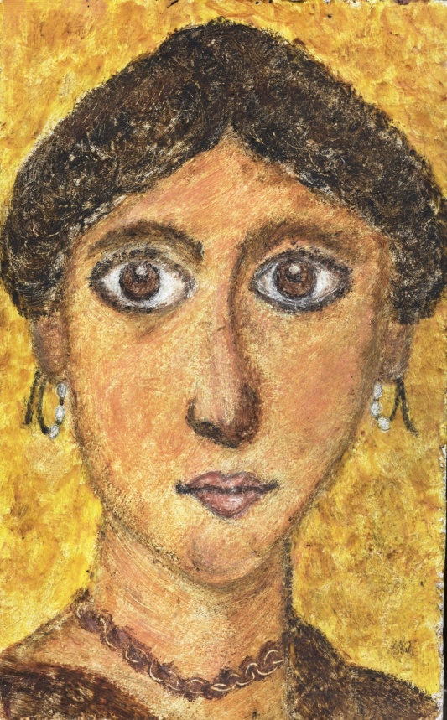
Malířství – mozaiky, fresky, deskové malby

Slide 57
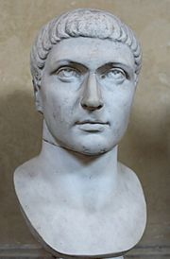
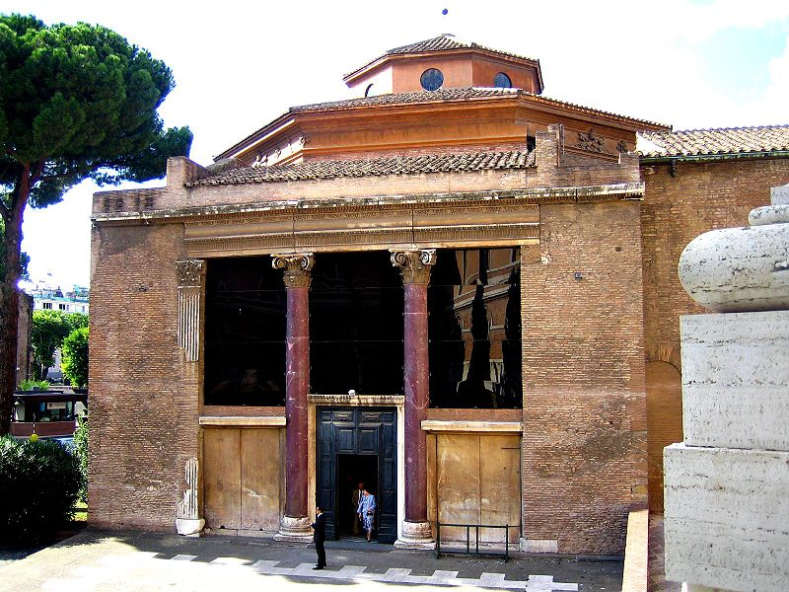
Kultura ovlivněná křesťanstvím
1. nástěnné malby v katakombách
babtisteria (křtelnice)
za císaře Konstantina I. první chrámy
křesťanské baziliky
v latině mše a bohoslužby

Slide 58
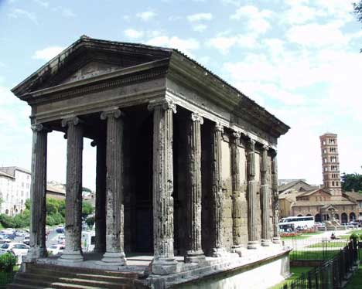
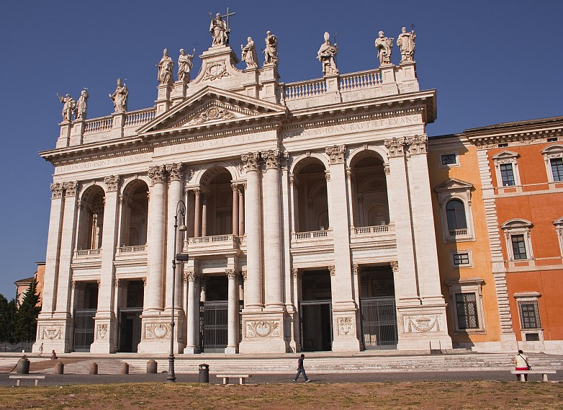
chrám Fortuna x bazilika Sv. Jana

Slide 59
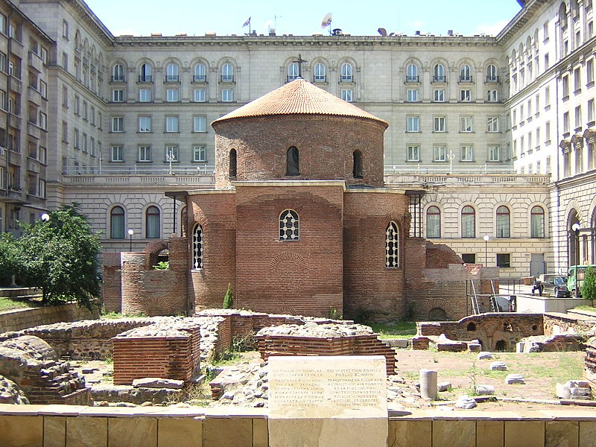
Rotunda sv. Jiří

Slide 60
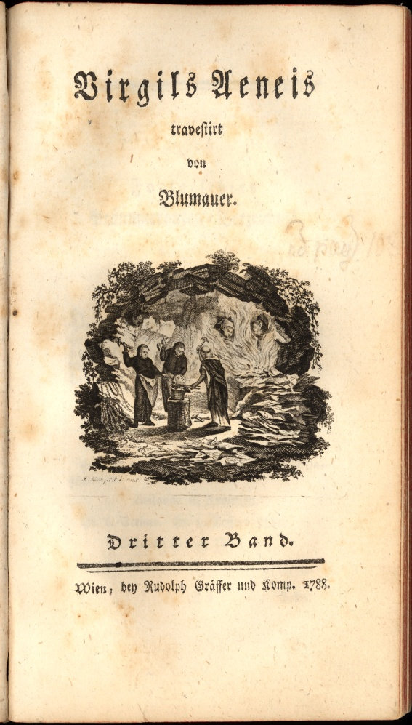
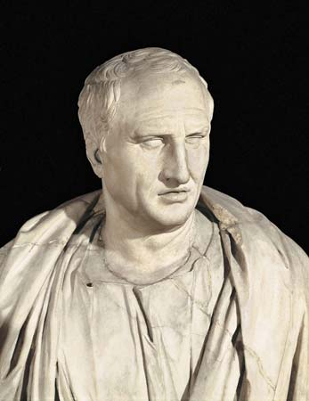
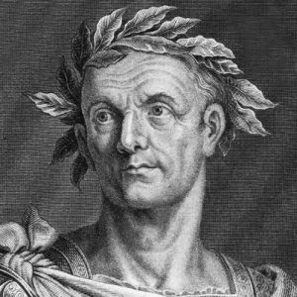
Literatura
ovlivněná řeckou literaturou
komedie, politické projevy
faktografie
vrchol v 1. st. př. l.
epos Aeneis

Slide 61
Juliánský kalendář - v roce 46 př. n. l. zavedl Julius Caesar

Slide 62
Římské právo
449 př. n. l. zákon dvanácti desek
V podobě justiniánské kodifikace se římské právo stalo základem moderního evropského práva.
V 18/19 st. vytlačeno až na právo kontinentální Evropy
pramen práva
Římané zavedli profesionální právníky.

Slide 63
Zdroje
Antické olympijské hry: Pentathlón. Felca blog [online]. 2011 [cit. 2016-11-03]. Dostupné z: http://felca.blog.cz/1112/pentathlon
Antické olympijské hry: Box (Pygmé). Felca blog [online]. 2011 [cit. 2016-11-03]. Dostupné z: http://felca.blog.cz/1112/box-pygme
Antické olympijské hry. Dějepis [online]. [cit. 2016-11-03]. Dostupné z: http://www.dejepis.com/anticke-olympijske-hry/
Antické olympijské hry [online]. [cit. 2016-11-06]. Dostupné z: http://slideplayer.cz/slide/3214114/
Arara.cz: Ílias Homér (slovenský jazyk) [online]. [cit. 2016-11-06]. Dostupné z: http://www.arara.cz/product/94651
Architektura a stavitelství etruského stavitelství. FAST [online]. [cit. 2016-11-03]. Dostupné z: http://fast10.vsb.cz/studijni-materialy/zsaa/7.html
Athens and Sparta [online]. In: . [cit. 2016-11-06]. Dostupné z: https://www.youtube.com/watch?v=euZh8KLB5eE
Egypt - Pyramidy v Gíze. Egypt v detailech [online]. [cit. 2016-11-04]. Dostupné z: http://egypt.vdetailech.cz/cs/katalog-objektu/pamatky/pyramidy-v-gize#gallery
Ekin Yazın Dostları: Kitap Okurlarının Buluşma Noktası [online]. 2014 [cit. 2016-11-06]. Dostupné z: https://ekinyazin.wordpress.com/2014/04/16/odysseia-homeros/
Greece Tour: Zajímavosti o Řecku [online]. 2014 [cit. 2016-11-03]. Dostupné z: http://www.greece-tours.cz/zajimavosti-o-recku/z-rectiny-pochazi-51807-slov/
Homér 21: Antika a Bible: Literární dějiny pro studenty všech věků [online]. FHS UK, 2015 [cit. 2016-11-06]. Dostupné z: http://www.fhs.cuni.cz/homer21/homer.html#epochalnirecko
Hrobka faraona Thutmose. Starověký Egypt [online]. [cit. 2016-11-04]. Dostupné z: http://www.starovekyegypt.net/udoli-kralu/hrobka-faraona-thutmose3-kv-34.php
Ištařina brána. Divy světa [online]. [cit. 2016-11-04]. Dostupné z: http://divysveta.wz.cz/soubory/istarina_brana,_babylon.htm
Ištařina brána. Khanova škola [online]. [cit. 2016-11-04]. Dostupné z: https://khanovaskola.cz/video/13/104/1721-istarina-brana
JAK ROZUMĚT KALOKAGATHII? [online]. Fakulta tělesné výchovy a sportu, Univerzita Karlova, Praha, Česká republika, 2010 [cit. 2016-11-06]. Dostupné z: http://www.telesnakultura.upol.cz/pdfs/tek/2012/01/06.pdf
Juliánský kalendář. Kalendar.beda [online]. [cit. 2016-11-03]. Dostupné z: http://kalendar.beda.cz/juliansky-kalendar
KÖSSL, Jiří, Jan ŠTUMBAUER a Marek WAIC. Vybrané kapitoly z dějin tělesné kultury. 3. vyd. Praha: Karolinum, 2008. ISBN 978-80-246-1566-0.
Kultura antického Říma. Dějepis [online]. [cit. 2016-11-03]. Dostupné z: http://www.dejepis.com/ucebnice/kultura-antickeho-rima/

Slide 64
Zdroje
Kultura staroorientálních států. Dějepis.com [online]. [cit. 2016-11-04]. Dostupné z: http://www.dejepis.com/ucebnice/kultura-staroorientalnich-statu/
LEXOVÁ, Veronika. Fotografie z osobní sbírky: Vídeň. 2016.
Lingua Latina. Latina [online]. [cit. 2016-11-03]. Dostupné z: http://psalvet.sweb.cz/
Lykeion [online]. [cit. 2016-11-06]. Dostupné z: http://www.wikiwand.com/no/Lykeion
Mastaba, příbytek pro život v záhrobí. Masch [online]. [cit. 2016-11-04]. Dostupné z: http://masch.blog.cz/0611/mastaba-pribytek-pro-zivot-v-zahrobi
PROKOP, Vladimír. Kapitoly z dějin výtvarného umění: (pro výuku dějin umění na středních školách). 2. Karlovy Vary: O.K. - Soft, 2011.
Oko: Mořské národy - Záhady minulosti [online]. [cit. 2016-10-21]. Dostupné z: http://oko.yin.cz/31/morske-narody/
Olympijské hry, které už nehrajeme: Tradiční zvyklosti antické Olympiády. National geographic [online]. 2016 [cit. 2016-11-03]. Dostupné z: http://www.national-geographic.cz/clanky/olympijske-hry-ktere-uz-nehrajeme-tradicni-zvyklosti-anticke-olympiady-20160805.html#.WBOSyvmLTIU
Olympijské hry, které už nehrajeme: Tradiční zvyklosti antické Olympiády. National geographic [online]. 2016 [cit. 2016-11-03]. Dostupné z: http://www.national-geographic.cz/clanky/olympijske-hry-ktere-uz-nehrajeme-tradicni-zvyklosti-anticke-olympiady-20160805.html#.WBOSyvmLTIU
Římské království: Etruskové a jejich vliv na Řím. ANTIKA [online]. 2004 [cit. 2016-11-03]. Dostupné z: http://antika.avonet.cz/article.php?ID=1417
Římské právo. Iuridictum: encyklopedie o právu [online]. [cit. 2016-11-03]. Dostupné z: https://iuridictum.pecina.cz/w/%C5%98%C3%ADmsk%C3%A9_pr%C3%A1vo
Svět poznání: informace a zajímavosti pro celou rodinu. Praha: Marshall Cavendish ČR, 1998, ISSN 12119369
Starověký Řím. Dějiepisně.cz [online]. 2013 [cit. 2016-11-03]. Dostupné z: http://dejepisne.cz/2013/03/staroveky-rim/
Stúpa. Buddhismus [online]. [cit. 2016-11-04]. Dostupné z: http://www.buddhismus.cz/stupa.html
Srovnání: Tak neskutečně se změnily olympijské sporty za 100 let. National geographic [online]. 2012 [cit. 2016-11-03]. Dostupné z: http://www.national-geographic.cz/clanky/srovnani-tak-neskutecne-se-zmenily-olympijske-sporty-za-100-let.html#.WBNw7PmLTIU
Tajná společnost: Elitní jednotky Starověku 2/8: Sparta a její vojsko [online]. 2015 [cit. 2016-11-06]. Dostupné z: http://tajnaspolecnost.blogspot.cz/2015/11/elitni-jednotky-staroveku-28-sparta-a-jeji-vojsko.html

Slide 65
Otázky
1) V Mezopotamii se moc památek nedochovalo, jelikož byly vyrobeny z:
kamene
bronzu
zlata
2) Co je to „Kalokaghatia“?
a) znamená to volný čas
b) řecký ideál všestranné a harmonické výchovy
c) antický výchovný systém, který byl zaměřen na rozvoj agresivitu bojovníků
3) Jaká stavba se stala náboženskou světskou stavbou?
a) rotundy
b) baziliky
c) vily
4) Co bylo důležité pro život obyčejných Egypťanů?
zemědělství
malířství
sochařství

Slide 66
Otázky
5) Kde bychom našli první zmínku o „sportovní reportáži“?
a) V rádiu
b) V literatuře
c) Na keramice
6) Jaký právní systém současného práva stojí na principech římského práva?
a) Právo kontinentální Evropy
b) Islámské právo
c) Angloamerické právo

Slide 67
Jak jste dopadli?
1) V Mezopotamii se moc památek nedochovalo, jelikož byly vyrobeny z:
b) bronzu
2) Co je to „Kalokaghatia“?
b) řecký ideál všestranné a harmonické výchovy
3) Jaká stavba se stala náboženskou stavbou?
b) baziliky
4) Co bylo důležité pro život obyčejných Egypťanů?
a) zemědělství
5) Kde bychom našli první zmínku o „sportovní reportáži“?
b) V literatuře
6) Jaký právní systém současného práva stojí na principech římského práva?
a) Právo kontinentální Evropy

Slide 68
Děkujeme za pozornost

